Slide 1
Brick Broken Game
20041624 이 대성

Slide 2
Contents
1. 소개
2. 기능
3. 문제점

Slide 3
소개
소개
Brick Broken Game이란?
기능
문제점

Slide 4
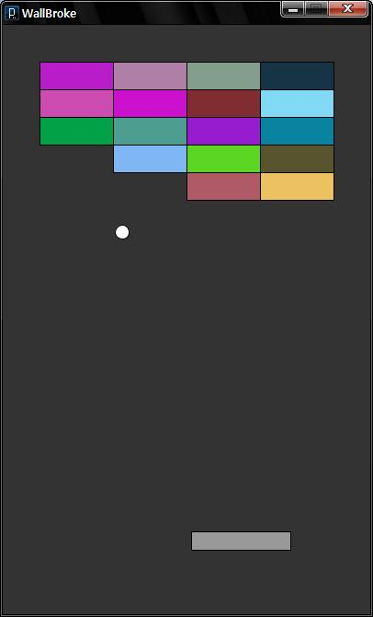
기능
소개
Brick Broken Game 의 기능
기능
게임 시작 시 블록색깔이 랜덤으로 생성
문제점
마우스 클릭으로 공을 발사
패들에 공을 팅겨 블록 깨기
블록이 깨질 때 마다 패들의 사이즈 감소
공을 받아 치지 못했을 때 Game Over 메시지 출력
블록을 모두 깼을 경우 Success 메시지 출력

Slide 5
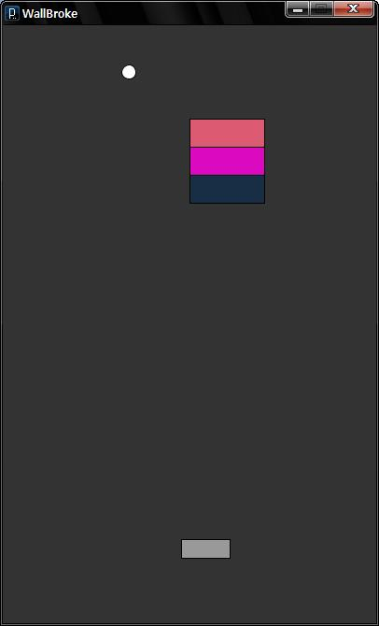
기능
소개
Brick Broken Game 의 기능
기능
게임 시작 시 블록색깔이 랜덤으로 생성
문제점
마우스 클릭으로 공을 발사
패들에 공을 팅겨 블록 깨기
블록이 깨질 때 마다 패들의 사이즈 감소
공을 받아 치지 못했을 때 Game Over 메시지 출력
블록을 모두 깼을 경우 Success 메시지 출력

Slide 6
기능
소개
Brick Broken Game 의 기능
기능
게임 시작 시 블록색깔이 랜덤으로 생성
문제점
마우스 클릭으로 공을 발사
패들에 공을 팅겨 블록 깨기
블록이 깨질 때 마다 패들의 사이즈 감소
공을 받아 치지 못했을 때 Game Over 메시지 출력
블록을 모두 깼을 경우 Success 메시지 출력

Slide 7
기능
소개
Brick Broken Game 의 기능
기능
게임 시작 시 블록색깔이 랜덤으로 생성
문제점
마우스 클릭으로 공을 발사
패들에 공을 팅겨 블록 깨기
블록이 깨질 때 마다 패들의 사이즈 감소
공을 받아 치지 못했을 때 Game Over 메시지 출력
블록을 모두 깼을 경우 Success 메시지 출력
추가 기능 구현
공이 블록에 부딪칠 경우 사운드 출력

Slide 8
문제점
소개
Brick Broken Game 의 개발시 문제점
기능
이벤트와 조건의 생각
패들에 공 튀기기
기능 추가 시 정상적인 작동이 안됨
시작 시 공과 패들의 위치 일치
블록을 깨면서 속도가 점점 빨라짐
블록의 위치 랜덤 생성
문제점

Slide 9
Q / A

